Slide 1
التقانات الحياتية النباتية
أ.د. عقيل هادي عبد الواحد
كلية الزراعة
جامعه البصرة

Slide 2
عملية الاستنساخ ومابعد الاستنساخ Transcription and Post transcription Processes
عملية الاستنساخ (Transcription) :تعرف على إنها عملية تصنيع الحامض النووي الرايبوزي المراسل mRNA باستخدام الدنا DNA كقالب بوجود انزيم بلمرة الرناRNA polymerase
تتضمن هذه العملية الخطوات التالية:
البدء Initiation
الإطالة Elongation
الإنهاء Termination

Slide 3
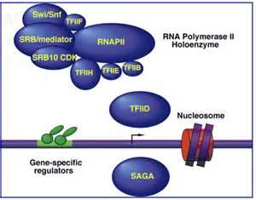
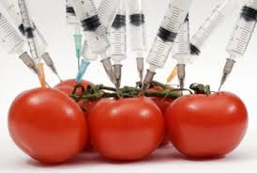

Slide 4
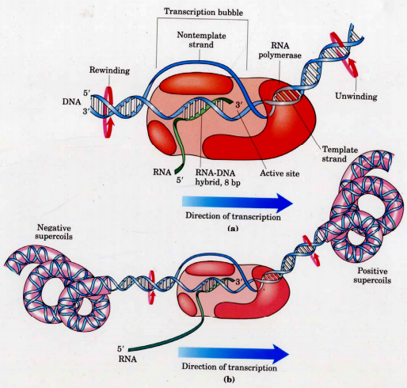

Slide 5
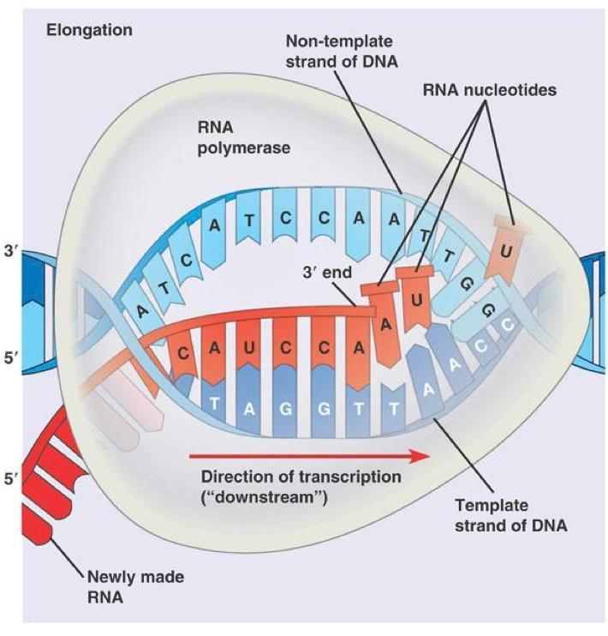

Slide 6
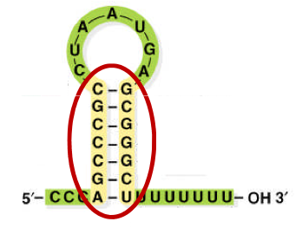
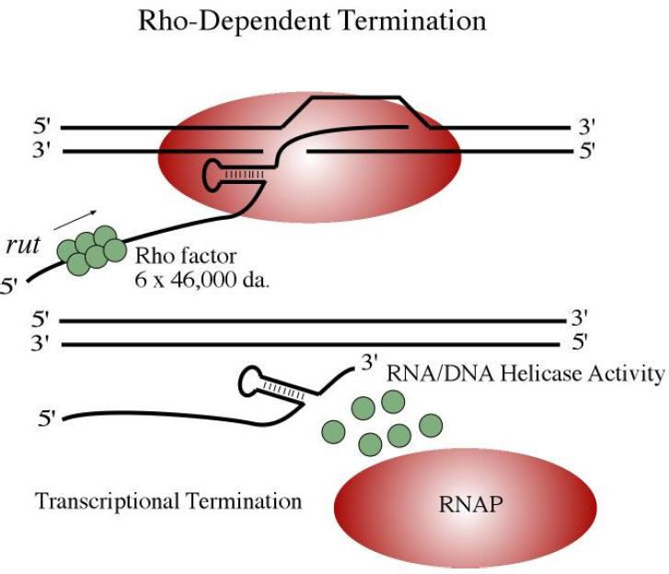

Slide 7
عمليات ما بعد الاستنساخ Post transcription processing
5' capping
3' polyadenylation
splicing

Slide 8
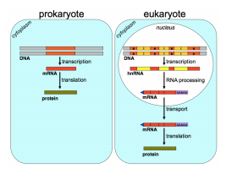
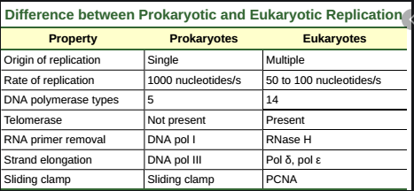

Slide 10
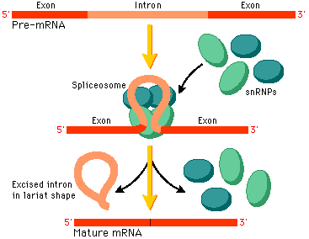
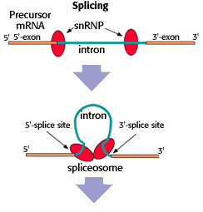
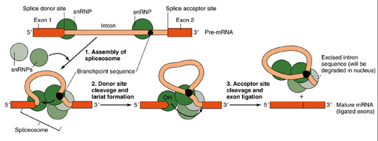

Slide 11
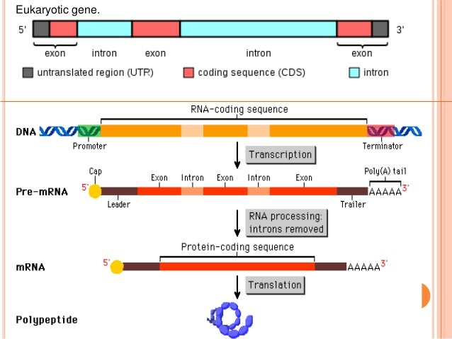

Slide 12
شكراً لحسن اصغائكم

